Slide 1
EESTI KEEL
„TÄIS- JA KAASHÄÄLIKUÜHEND “
Johanna Tammiste

Slide 2
TÄISHÄÄLIKUÜHEND JA KAASHÄÄLIKUÜHEND

Slide 3
Tõuse püsti

Slide 4
Vastuste vahepeal sammu paigal

Slide 5
Kas sõnas on või ei ole kaas- või täishäälikuühend?

Slide 6


Vasta küünarnukkidega!

Slide 7
Harjutusküsimus

Slide 8
AUTO
EI OLE
ON

Slide 9

AUTO
ON

Slide 10
Küünarnukid valmis?

Slide 11
Ole kiire!

Slide 12

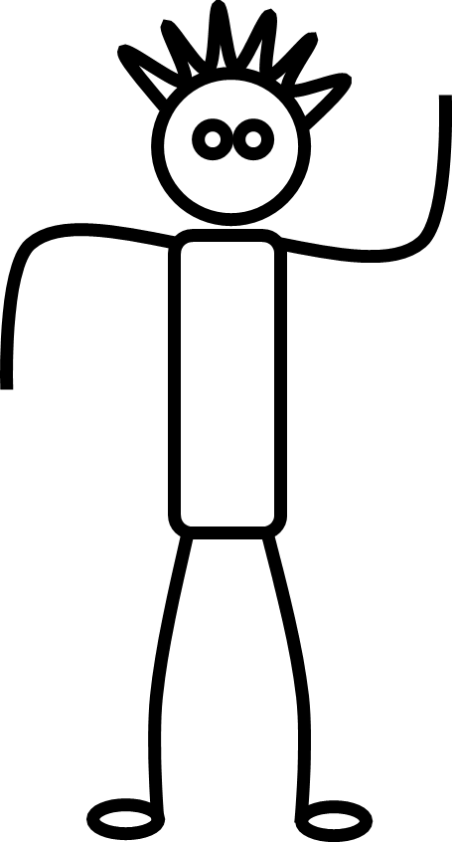
KOLL
EI OLE
ON

Slide 13
KOLL
EI OLE

Slide 14
Ära unusta sammumist!

Slide 15
SAAPAPAEL
EI OLE
ON

Slide 16
SAAPAPAEL
ON

Slide 17
Nüüd vasta nii!

Slide 18
KLASSIKAASLANE
EI OLE
ON

Slide 19
KLASSIKAASLANE
ON

Slide 20

Aitäh ja kummardus!

Slide 21


